Slide 1
Mācību materiāls
Daniels Ēriks Markovs

Slide 2
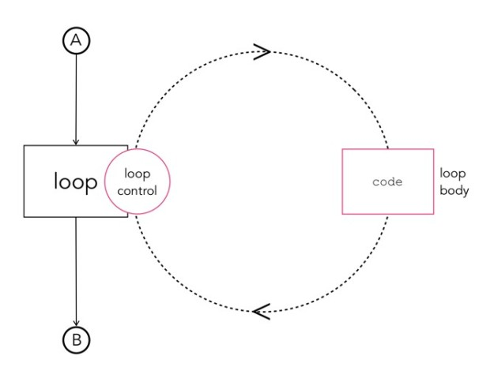
Kas ir cikls programmēšanā
Notikumu virkne, kas atkārtojas vienā un tajā pašā secībā

Slide 3

KĀPĒC CIKLI IR SVARĪGI?
Cikli atļauj izpildīt vienas un tās pašas darbības bez pārrakstīšanas

Slide 4

Ciklu veidi java
While
Do-while
For

Slide 5
Kas ir while cikls?
While cikls ir cikls, kurā tiek pārbaudīts nosacījums un tad tiek izpildītas darbības
Jo nosacījums ir sākumā aplams, tad cikls nemaz neizpildās

Slide 6
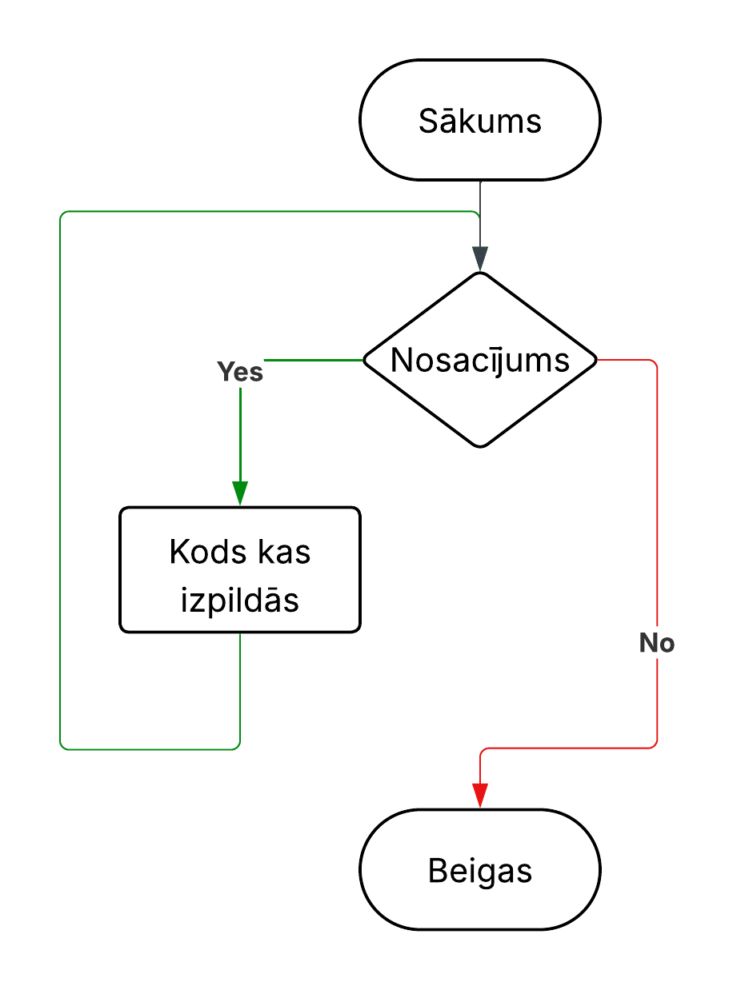
While cikla struktūra
Pārbauda nosacījumu
Ja patiess nosacījums - izpildās kods
Pēc koda izpildes iet atpakaļ uz soli 1
Ja nosacījums aplams – iziet no cikla

Slide 7
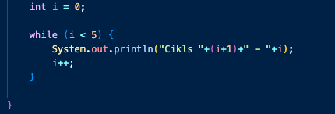

Piemērs 1

Slide 8
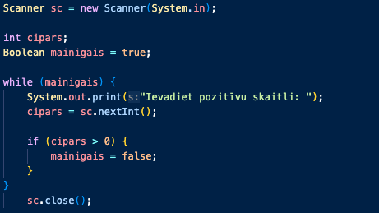

Piemērs 2

Slide 9
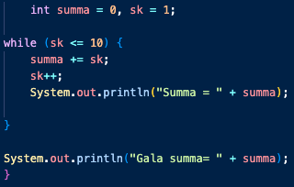
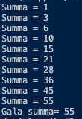
Piemērs 3

Slide 10
Starpība starp while and do-while
While
Do - wHILE
Nosacījums ir pārbaudīts pirms koda izpildīšanas
Var arī neizpildīties nevienu reizi
Nosacījumu pārbaude pēc koda izpildes
Izpildās vismaz vienu reizi

Slide 11

Kur izmantot while ciklus?
Kad iterāciju skaits ir nezināms
Lietotāju ievadei

Slide 12
Kur neizmantot while ciklus?
Kad iepriekš zināms vajadzīgais skaits iterāciju
Brīžos, kad ir vajadzīga vismaz viena iterācija

Slide 13
Atsauces
https://www.google.com/search?q=What+is+a+cycle&oq=What+is+a+cycle&gs_lcrp=EgZjaHJvbWUyCQgAEEUYORiABDIHCAEQABiABDIHCAIQABiABDIHCAMQABiABDIHCAQQABiABDIHCAUQABiABDIICAYQABgWGB4yCAgHEAAYFhgeMggICBAAGBYYHjIGCAkQLhhA0gEIMjUzNmowajGoAgCwAgA&sourceid=chrome&ie=UTF-8
https://users.cs.utah.edu/~germain/PPS/Topics/while_loops.html#:~:text=A%20%22While%22%20Loop%20is%20used,not%20between%201%20and%2010%22.
https://www.lucidchart.com
https://craftofcoding.wordpress.com/2020/04/23/programming-made-easy-loops-i/
https://www.w3schools.com/java/java_while_loop.asp

